Slide 1
PRÉSENTATION
CORPORATE

Slide 2
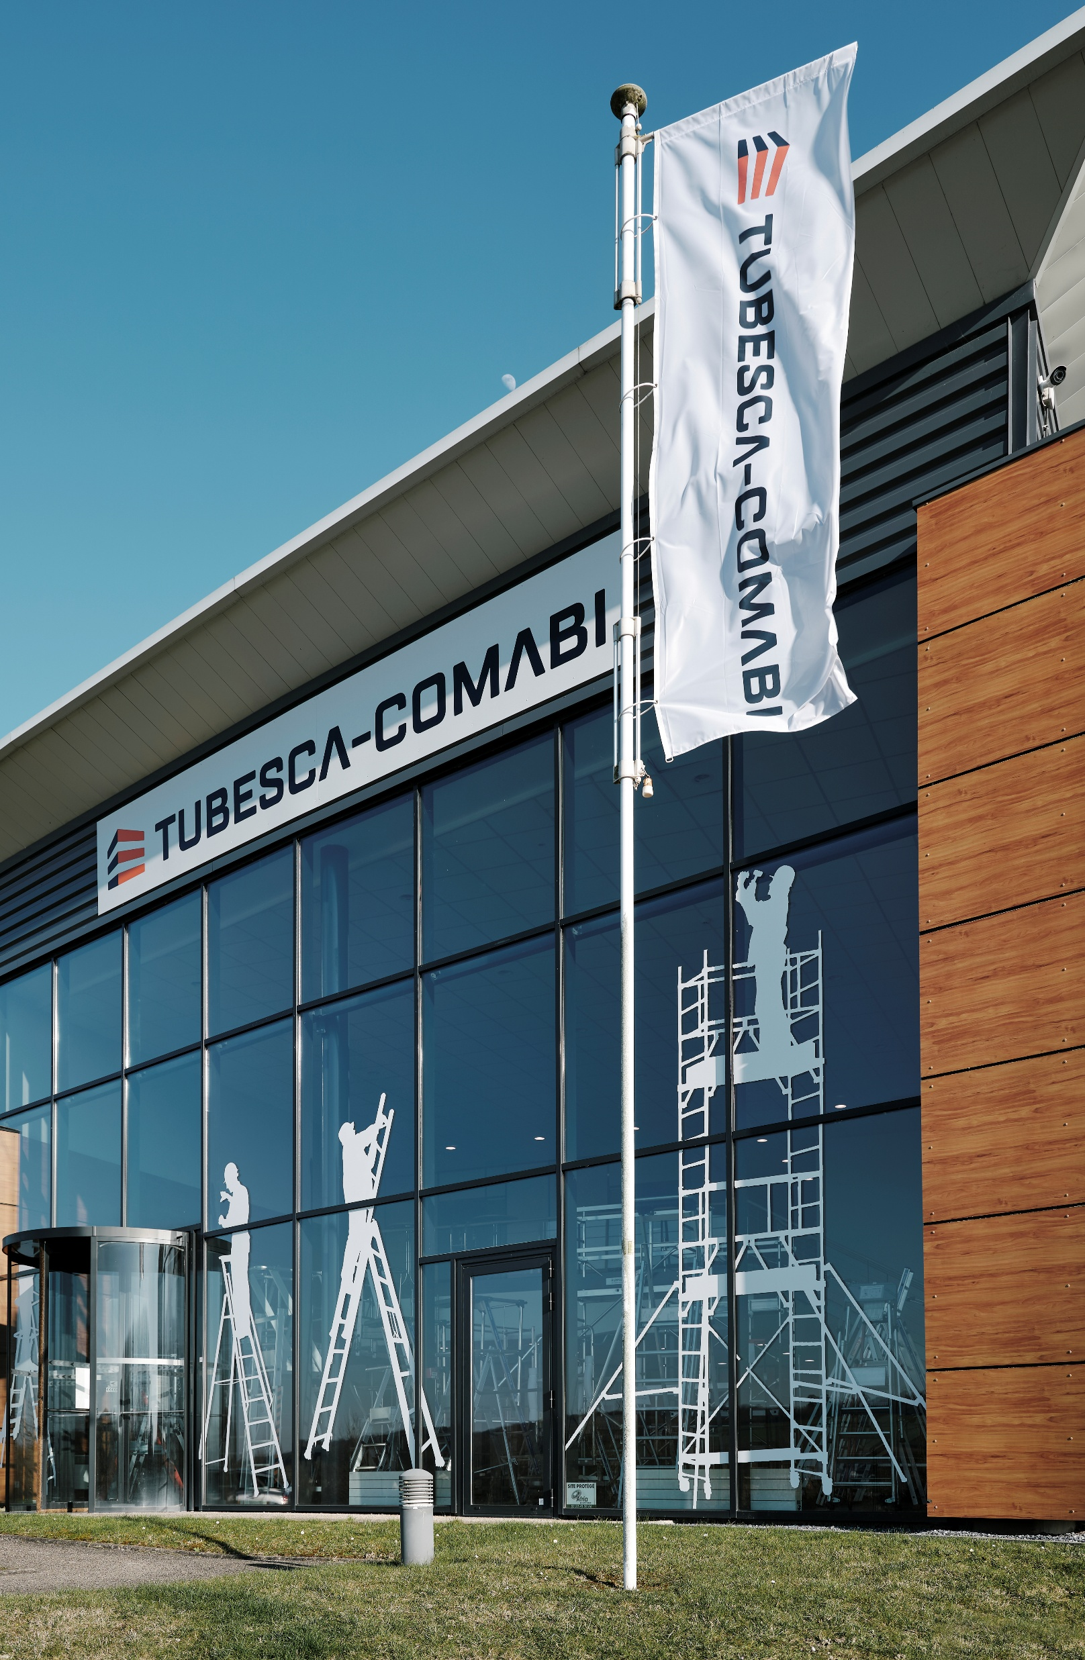
CORPORATE
PRESENTATION
Your partner for access, work and protection
at height solutions.

Slide 3
CONTENTS
GROUP
PRESENTATION
TUBESCA-COMABI
PRESENTATION
Our position
The company
R&D
Key figures
Key figures
Our design offices
Our ambitions
Our product ranges
French manufacture
Our missions
Our history
Commercial presence
Trust at Height
Our values
Our vision
Our services
Business sectors
Our CSR approach
Our applications
What drives us
A group that makes a difference

Slide 4
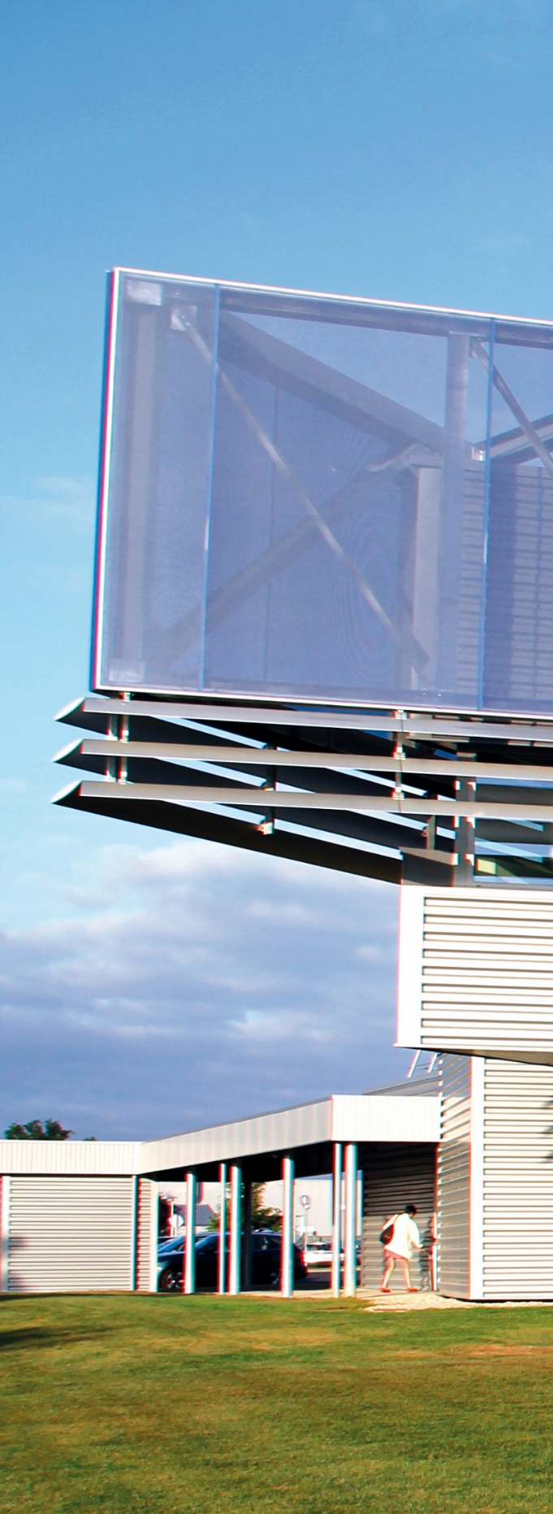
GROUP
PRESENTATION

Slide 5
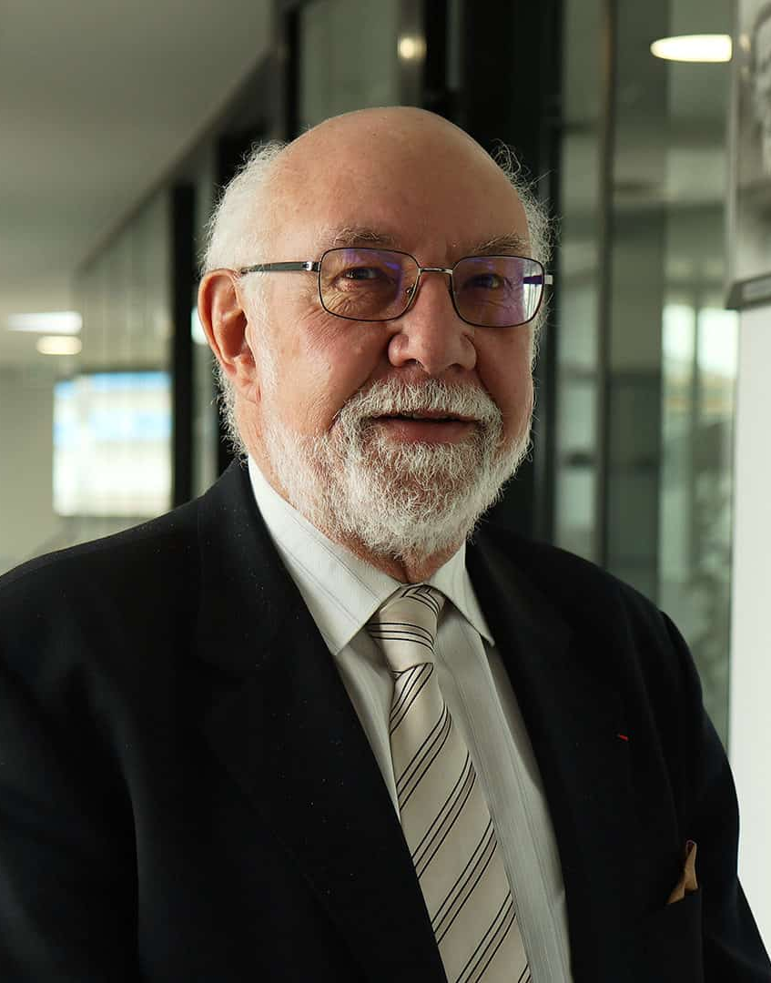
OUR POSITION
Managers Shareholding
Fund
Family group of industrial companies, FRÉNÉHARD & MICHAUX supports professionals in their working lives by offering quality products and services which meet their needs for working at height safety solutions, as well as roofing and fixing accessories.
10.4%
Financial
investors
44.6%
Jacky
LEZEAUD
Benjamin
NICOLLET
45,0%
Frénéhard
Family
Group Chairman
& CEO
Group CEO
Group Shareholding
Jacques
FRÉNÉHARD
OUR DNA
All Frénéhard & Michaux companies share the same industrial tradition, a great “materials” expertise focusing on aluminium and steel, and the same approach to height (light-access products, fixed scaffolding, collective and personal fall protection, roofing and fixing accessories).
Chairman of the Supervisory Board

Slide 6
KEY FIGURES
31
sites in Europe
1200
employees
A consolidated turnover of
300 M€
Sales presence in more than
70 countries
OUR COMPANIES:
ALTREX
ARTUB
FMS RINGUE
FRÉNÉHARD
GAMESYSTEM
LOGIS ALLIANCE
MA ESTRUCTURAS
NERESSY
POP UP
SECURIGARD
SKYWORKS
SYAM
TENDO
TUBESCA-COMABI
A medium-sized group that has full control over its production chain and possesses a strong capacity for innovation.

Slide 7

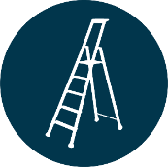


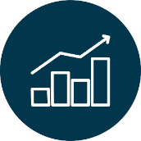
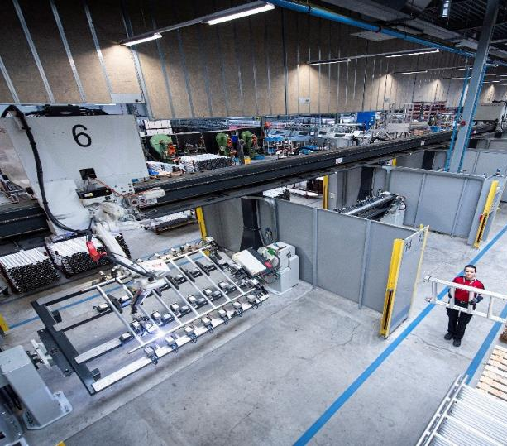
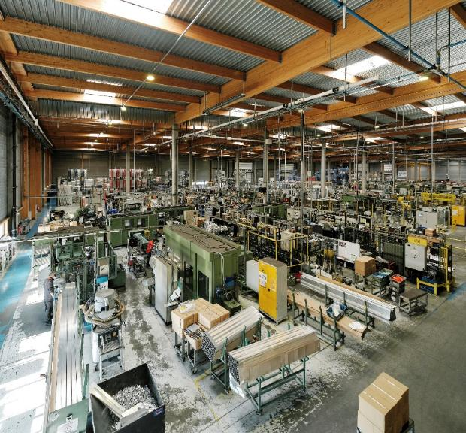
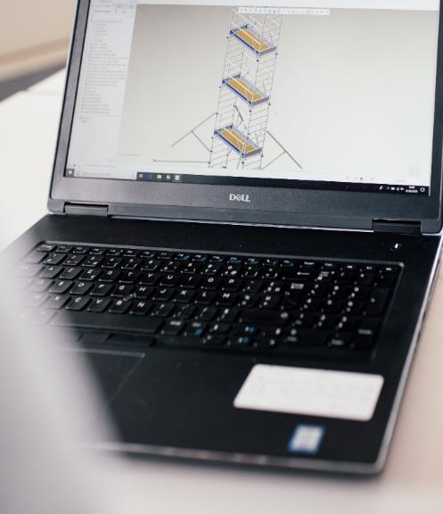
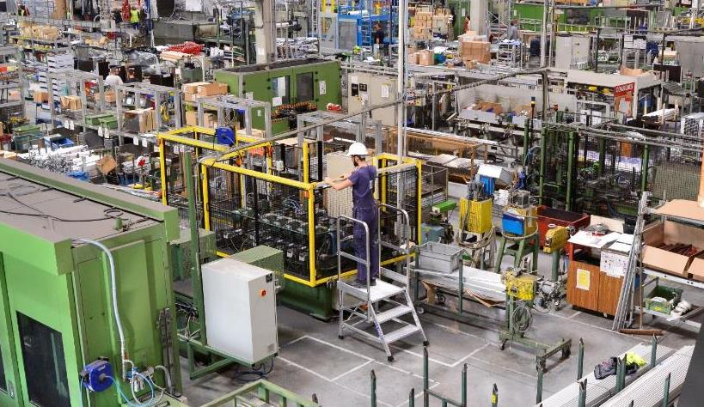
OUR AMBITIONS
To build a value chain around access and protection for work at height.
To become a leading European player on this market segment.
To develop our offer of roofing and fixing accessories.
Reinforce each core business
for all companies.
Capitalize on our historical brands
to gain new market shares.
Create synergies between our companies.
Jointly invest in R&D to improve and expand our offer.
Grow in industry and construction markets.

Slide 8
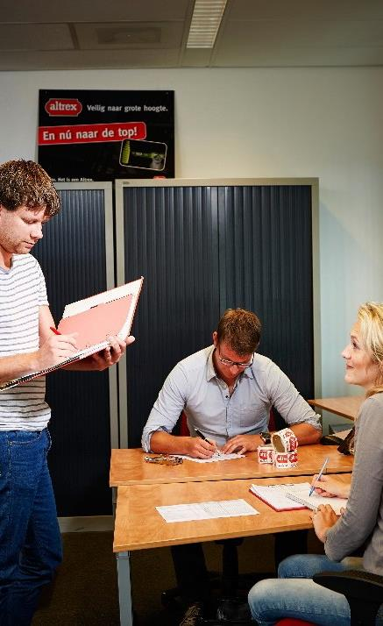
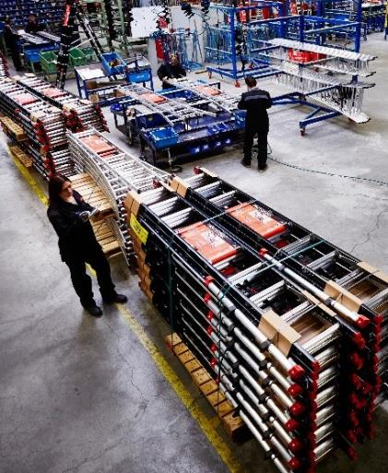


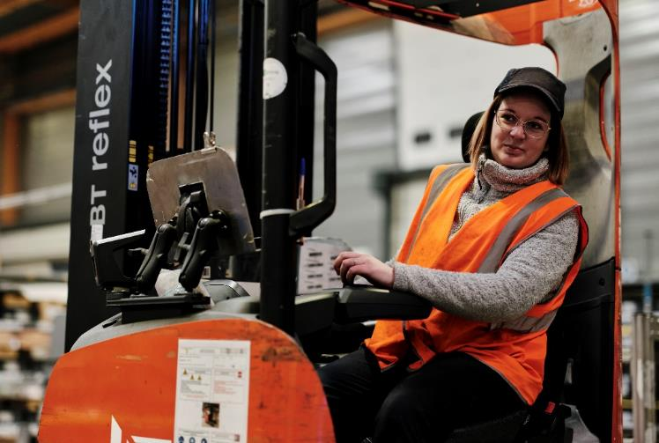
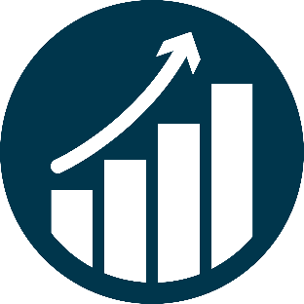

OUR MISSIONS
Serving our professional clients with the best products and solutions tailored in every way to their needs.
Offering a sincere, sustainable, and empowering work environment for our employees.
Delivering a sustainable and fair return on investments.
Fulfilling our responsibilities to society and the environment.

Slide 9
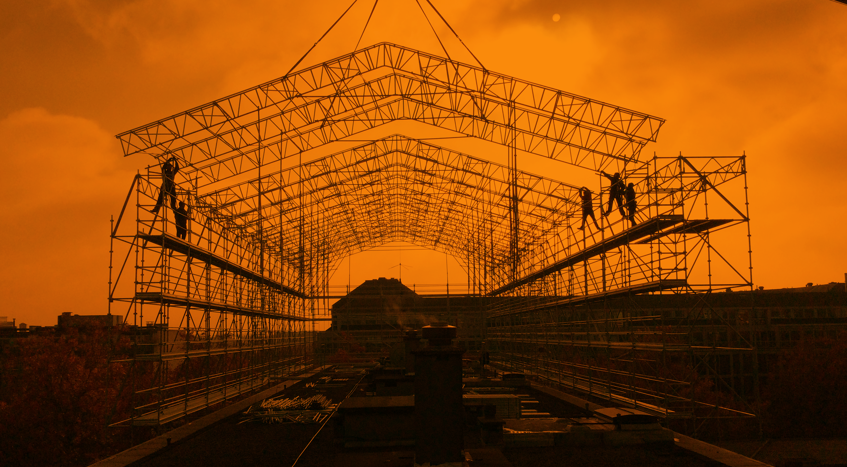
TRUST AT HEIGHT®
ALTREX, ARTUB, FMS RINGUE, FRÉNÉHARD, GAMESYSTEM, MA ESTRUCTURAS, NERESSY, SECURIGARD, SKYWORKS, SYAM, TENDO, POP UP & TUBESCA-COMABI
We're all part of the same family, sharing the same approach to height: scaffolding and ladders, collective and temporary protection, roof accessories and fixings.

Slide 10
OUR VISION OF « TRUST AT HEIGHT ® »
Offer a comprehensive product range in line with the recommendations of prevention organization;
Advise our clients on the best solutions to be implemented, including auditing, consulting, tailor-made design, training, rental, installation and site monitoring;
Participate in the development of safety standards in the European standardization committe;
Offer uncompromising quality products and services.

Slide 11
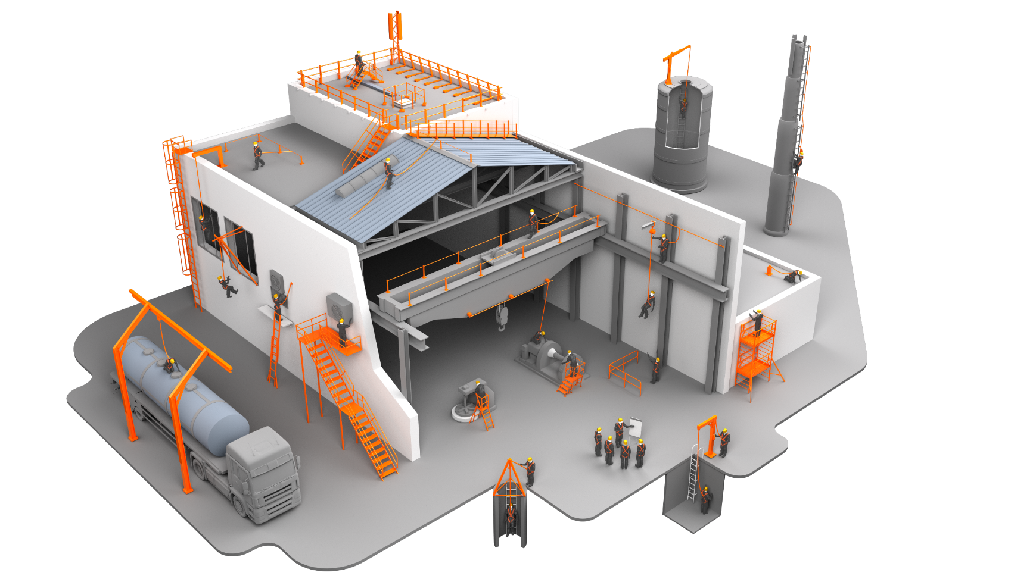
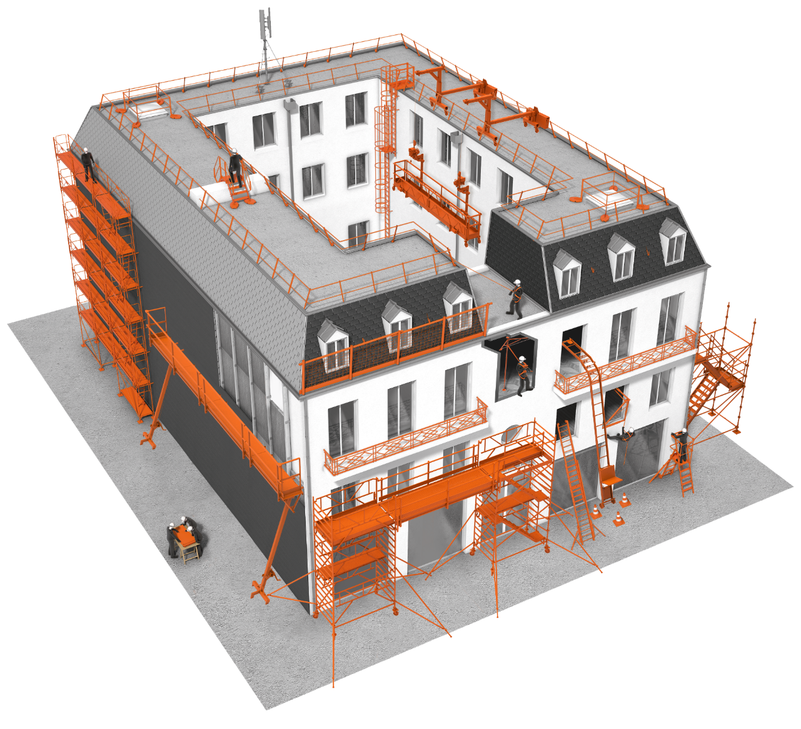
BUSINESS SECTORS
BUILDING
INDUSTRY
Safety when working at height is a common feature in everything we do.

Slide 12
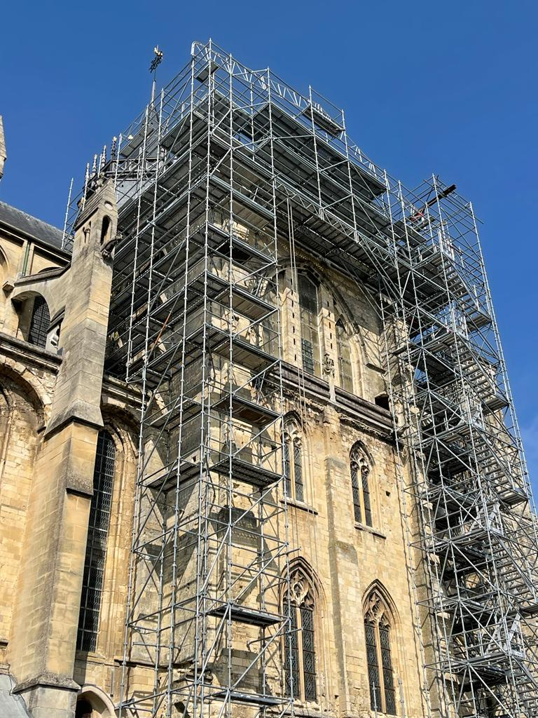




OUR APPLICATIONS
^{Building, construction}
^{and renovation}
Restoration of historic monuments
^{Training}
Industrial and aeronautical maintenance, transport and energy

Slide 13


A GROUP THAT MAKES A DIFFERENCE
CSR APPROACH
The Frénéhard & Michaux Group is committed to a CSR approach and is working to strengthen its governance around 6 orientations:
HUMAN RIGHTS
FAIR PRACTICES
To go further, and to make our companies part of a more sustainable world, respectful of its environment and contributing to the reduction of GHG, we are working on a CSR program.
As part of their ongoing efforts to improve their CSR performance, the group’s companies, notably Tubesca-Comabi, Frénéhard and Altrex are taking part in the EcoVadis assessment, a recognised framework for measuring and promoting their commitments to corporate social responsibility.
WORKING CONDITIONS
CUSTOMER AND USER FOCUS
ENVIRONMENT
REGIONAL COMMITMENT

Slide 14
Table des matières
PRÉSENTATION
GROUPE
PRÉSENTATION
ARTUB
Notre positionnement
L’entreprise
Solution logistique
Les chiffres clés
Notre histoire
Fabrication française
Nos ambitions
Les chiffres clés
Présence à l’international
Nos missions
Nos valeurs
La Hauteur en Confiance
Références clients
Notre vision
Nos gammes produits
Secteurs d’activités
Notre approche RSE
Nos applications
Une entreprise aux normes
Un groupe qui fait la différence
Qualité des produits

Slide 15
PRÉSENTATION
GROUPE

Slide 16
NOTRE POSITIONNEMENT
Financiers
Managers
FCPE
Groupe familial d’entreprises industrielles, FRÉNÉHARD & MICHAUX accompagne les professionnels du bâtiment et de l’industrie dans leur quotidien en proposant des produits et services de qualité qui répondent à tous les besoins de fixation d’éléments de couverture et de solutions d’accès et de protection du travail en hauteur.
10,4%
44,6%
Jacky
LEZEAUD
Benjamin
NICOLLET
45%
Famille
Frénéhard
Président
du Groupe
Directeur Général
du Groupe
Capitalisation du Groupe
Jacques
FRÉNÉHARD
NOTRE ADN
Toutes les entreprises du Groupe Frénéhard & Michaux partagent une même tradition industrielle, une grande expertise “matériaux” autour de l’aluminium et de l’acier et la même idée de la hauteur (échafaudages et échelles, accessoires pour toits et couvertures, garde-corps et protections contre la chute de hauteur).
Président du Conseil de surveillance

Slide 17
LES CHIFFRES CLÉS
31
sites en Europe
1200
collaborateurs
300 M€
de chiffre d’affaires
70 pays
présence commerciale
NOS ENTREPRISES :
ALTREX
ARTUB
FMS RINGUE
FRÉNÉHARD
GAMESYSTEM
LOGIS ALLIANCE
MA ESTRUCTURAS
NERESSY
POP UP
SECURIGARD
SKYWORKS
SYAM
TENDO
TUBESCA-COMABI
Un groupe de taille intermédiaire qui maîtrise sa chaîne de production avec une forte capacité d’innovation.

Slide 18
NOS AMBITIONS
Construire une chaîne de valeur autour des métiers de l’accès et de la protection en hauteur.
Devenir leader européen
sur ce segment de marché.
Développer notre offre
“Toits & Fixations”.
Renforcer les métiers de base de chacune de nos sociétés.
Capitaliser sur nos marques historiques pour conquérir de nouveaux marchés.
Créer des synergies entre nos entités pour faire naître de grandes idées.
Mutualiser nos ressources en R&D pour développer nos gammes de produits.
Étendre la présence du groupe sur les marchés du bâtiment et de l’industrie.

Slide 19
NOS MISSIONS
Servir nos clients professionnels avec les meilleurs produits et des solutions adaptées en tout point à leurs besoins.
Offrir un cadre de travail sincère, pérenne et responsabilisant à nos employé(e)s.
Proposer un retour durable et décent sur les investissements.
Assumer nos responsabilités envers la société et l’environnement.

Slide 20
LA HAUTEUR EN CONFIANCE ®
ALTREX, ARTUB, FMS RINGUE, FRÉNÉHARD, GAMESYSTEM, MA ESTRUCTURAS, NERESSY, SECURIGARD, SKYWORKS, SYAM, POP UP, TENDO & TUBESCA-COMABI
Nous faisons tous partie de la même famille, où nous partageons tous la même idée de la hauteur : échafaudages et échelles, protection collective et temporaire, accessoires pour toits et fixations.

Slide 21
NOTRE VISION DE « LA HAUTEUR EN CONFIANCE ® »
Offrir une gamme de produits complète qui correspond aux attentes des organismes de prévention et aux normes de sécurité en vigueur.
Conseiller nos clients sur les meilleures solutions à adopter, incluant l’audit, la proposition de solutions sur mesure, la formation, la location, l’installation sur site.
Participer au développement de la sécurité dans les organes normatifs européens.
Proposer des produits et services de haut niveau de qualité.

Slide 22
SECTEURS D’ACTIVITÉS
BÂTIMENT
INDUSTRIE
La sécurité du travail en hauteur est l’apanage commun de nos activités.

Slide 23
NOS APPLICATIONS
Bâtiment, construction et rénovation
Restauration des monuments historiques
^{Formation}
Maintenance industrielle et aéronautique, transport et énergie

Slide 24
UN GROUPE QUI FAIT LA DIFFÉRENCE
APPROCHE RSE :
Nous sommes résolument tournés vers une approche RSE et concentrons nos actions autour de 6 piliers :
DROITS DE
L’HOMME
LOYAUTÉ DES PRATIQUES
Pour signifier notre engagement, nous adhérons au Pacte Mondial des Nations Unies (UNGC)
et agissons au quotidien dans le respect de ses principes.
Dans une démarche d’amélioration continue de leurs performances RSE, les sociétés du groupe, notamment Tubesca-Comabi, Frénéhard et Altrex participent à l’évaluation EcoVadis, un référentiel reconnu permettant de mesurer et de valoriser leurs engagements en matière de responsabilité sociétale des entreprises.
CONDITIONS DE TRAVAIL
ENJEUX CLIENTS ET UTILISATEURS
ENVIRONNEMENT
ENGAGEMENT TERRITORIAL

Slide 25
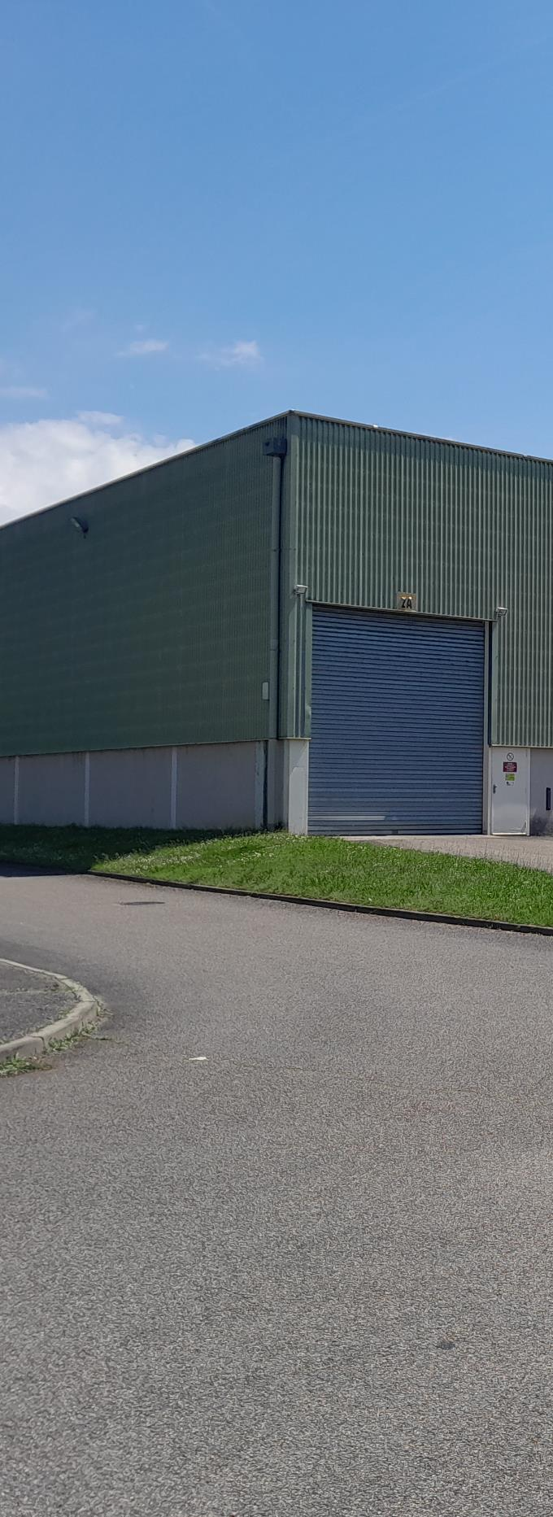

PRÉSENTATION
ENTREPRISE

Slide 26
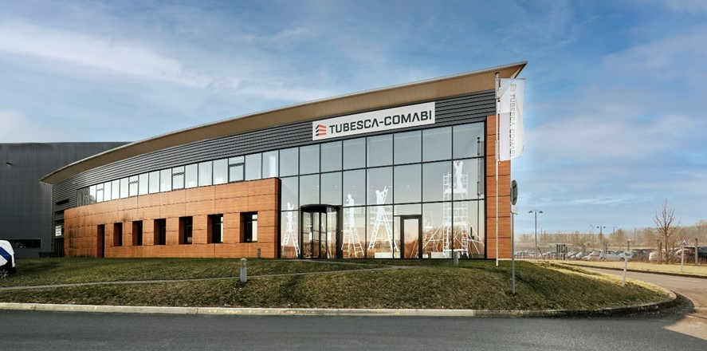
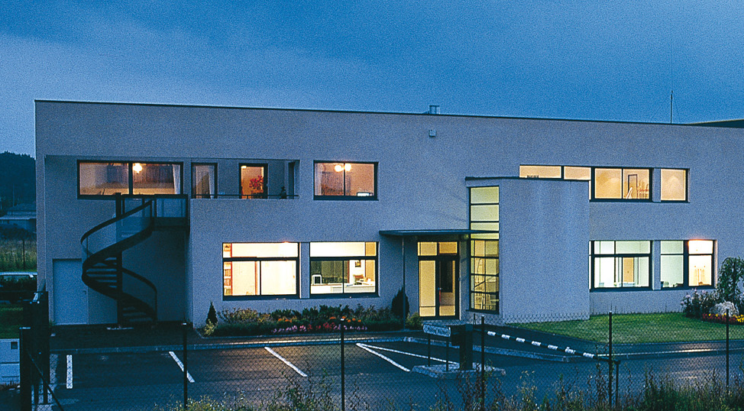
L’ENTREPRISE ARTUB
Depuis plus de 60 ans, ARTUB fabrique et commercialise des solutions d’accès en hauteur à destination des particuliers : escabeaux, échelles, marchepieds et échafaudages.
Les produits ARTUB sont commercialisés dans plus de 20 pays à travers le monde.
Ailly-sur-Noye
Crémieu
Site d’Ailly-sur-Noye (80)
Site de Crémieu (38)

Slide 27



NOTRE HISTOIRE
Production
d’escabeaux aluminium
Artub décroche la triple certification ISO 9001, 14001 et 45001
Artub est racheté par ZARGES TUBESCA-COMABI
1964
1978
1991
2002
2016
2025
Construction des nouveaux entrepôts à Crémieu en Isère (38) sur un site de 4 hectares et une surface de 10 000 m²
Création d’ARTUB
Artub, tout comme TUBESCA-COMABI, a été acquis par le groupe FRÉNÉHARD & MICHAUX.

Slide 28
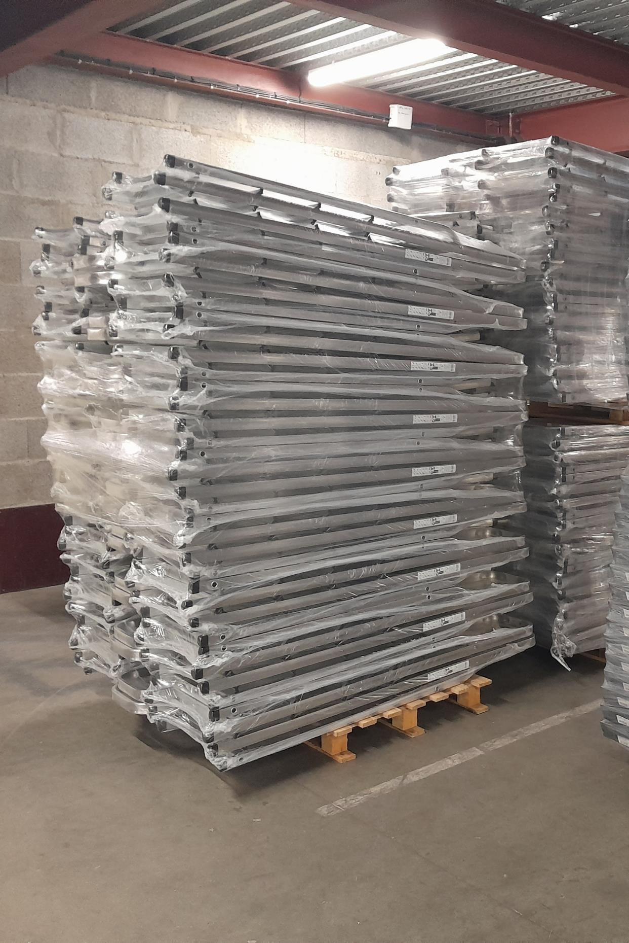
LES CHIFFRES CLÉS
2
sites industriels en France
20
collaborateurs
15 M€
de chiffre d’affaires
1
escabeau est fabriqué toutes les 17 secondes

Slide 29
NOS VALEURS
ÉCOUTER
S’ENGAGER
INNOVER
PROTÉGER
S’ÉLEVER
Chez Artub,
nous écoutons nos clients, prenons le temps de comprendre leurs attentes, afin d’imaginer pour eux les produits et services de demain.
L’écoute sincère et permanente de nos collaborateurs et de nos collègues est le fondement d’un travail solide et gagnant.
Chez Artub,
le respect des engagements est fondamental pour tous.
Nous prônons une culture de l’initiative de responsabilisation qui s’accompagne d’un devoir d’assumer les engagements pris, tant entre collaborateurs qu’auprès des clients et partenaires.
Chez Artub,
l’innovation est au cœur de notre identité. Nous travaillons main dans la main avec nos clients et notre environnement pour améliorer nos produits, nos process.
Encourageant l’initiative, nous nous remettons en cause, tant au niveau du Groupe qu’à titre individuel, pour développer de nouvelles idées.
Chez Artub,
nous privilégions la qualité pour garantir des process et des produits au service de la sécurité des utilisateurs ou garant de la pérennité des constructions.
Cela passe également par l’attention accordée à la santé et à la sécurité de tous nos collaborateurs.
Chez Artub,
nous croyons à la valeur de nos collaborateurs. Cultiver le développement personnel, les compétences, les comportements positifs et le travail d’équipe fait partie de notre culture.
Cette fierté, nous la partageons à l’externe en valorisant nos marques, notre image, nos usines et les hommes et femmes qui les portent.

Slide 30


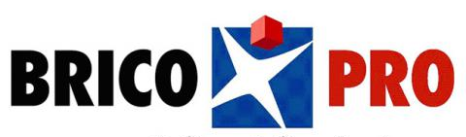


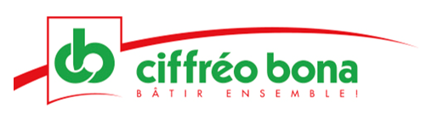


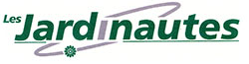


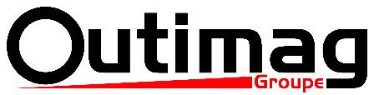

RÉFÉRENCES CLIENTS

Slide 31
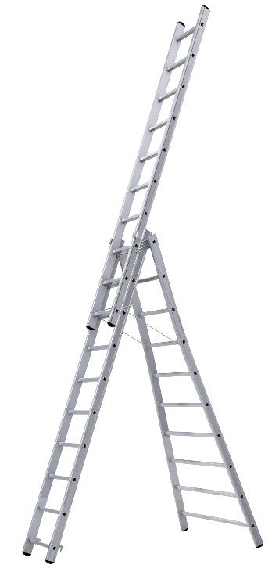
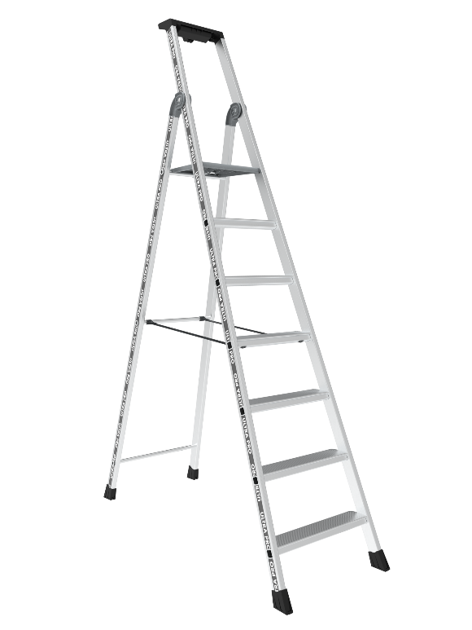
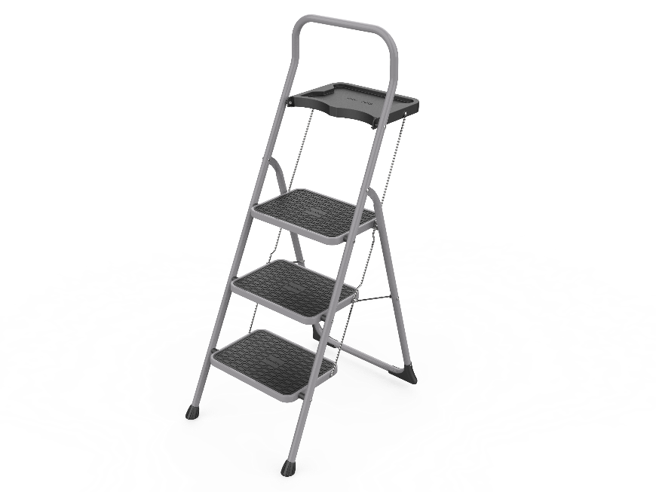
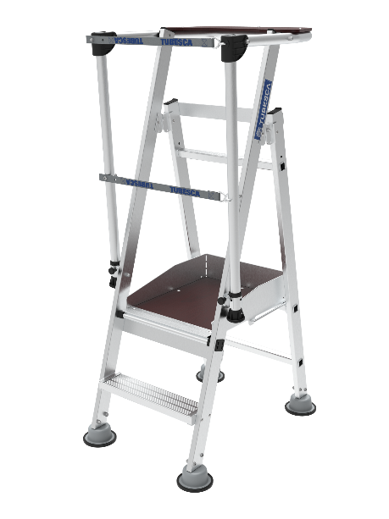
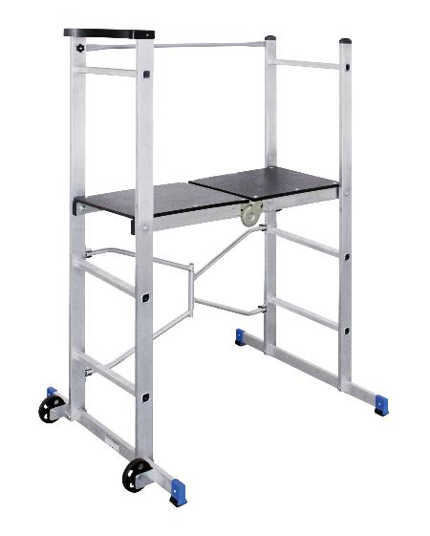
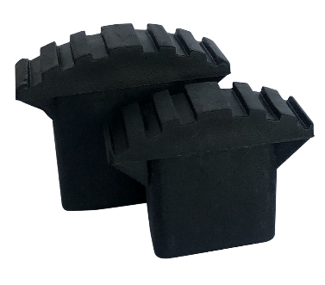
NOS GAMMES PRODUITS
ÉCHELLES
MARCHEPIEDS
ESCABEAUX
PLATES-FORMES
ÉCHAFAUDAGES
ACCESSOIRES
Une soixantaine de modèles disponibles

Slide 32
NOS GAMMES PRODUITS
FRÉQUENCE
NIVEAU DE GAMME
CIBLE
ECO
Utilisation occasionnelle
Entrée de gamme
Bricoleur novice
Produit standard répondant à un besoin d’accès en hauteur.
BRICO
Utilisation
fréquente
Milieu de gamme
Bricoleur
Produit apportant un plus aux clients (accessoires, modularité, légèreté…)
PRO
Utilisation
régulière
Gamme semi pro
Bricoleur averti
Produit apportant plus de confort, de stabilité… à des clients soucieux de leur sécurité.
ULTRA PRO
Utilisation
intensive
Gamme pro
Artisan, professionnel
Produit apportant plus de garantie, de robustesse… à des clients exigeants.

Slide 33

NOTRE APPROCHE RSE
Artub est concerné par la responsabilité environnementale, sociale et sociétale. La sécurité et le bien-être de nos collaborateurs nous tiennent particulièrement à cœur.
Depuis 2005, nous avons mis en œuvre une gestion basée sur l’écoute et la participation des opérateurs.
En 2009, 19 membres de notre atelier de production ont été récompensés par l’Institut National de Recherche et de Sécurité (INRS) pour leur implication dans le réaménagement de l’atelier axé sur la prévention des troubles musculosquelettiques (TMS).
Le 31 janvier 2011, Artub s’est vu remettre par la Chambre de Commerce et de l’Industrie, le trophée Nord Isère
« Développement Durable » dans la catégorie Qualité, Sécurité, Environnement.

Slide 34
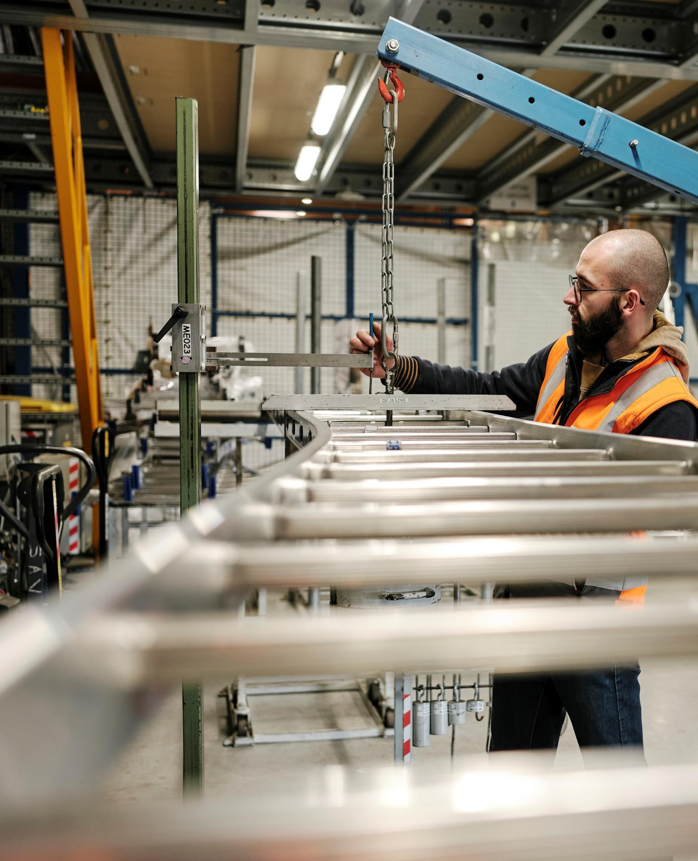
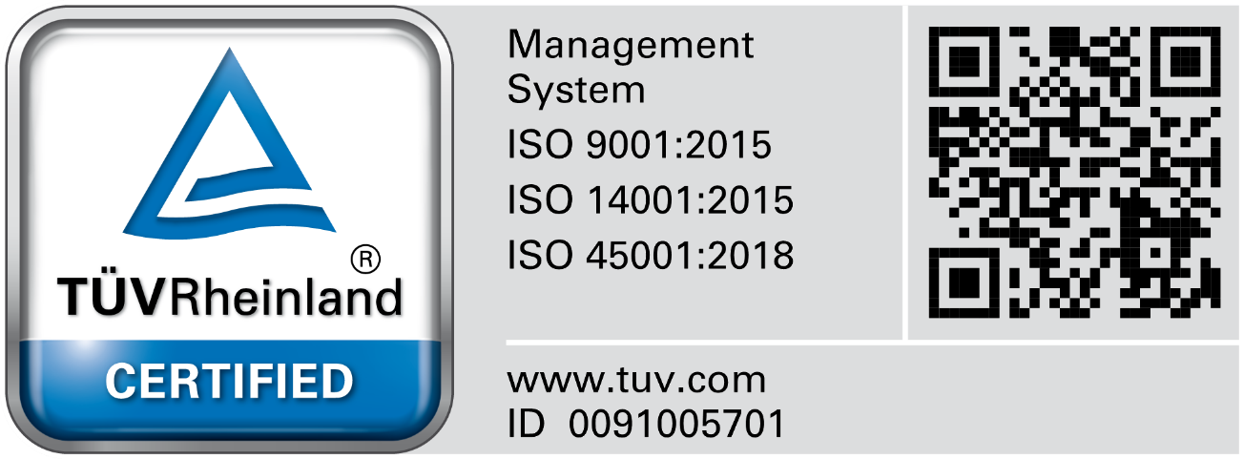
UNE ENTREPRISE AUX NORMES
Depuis 2025, notre entreprise est triple certifiée ISO.
Ces certifications témoignent de notre engagement à offrir des produits et services de la plus haute qualité, tout en respectant l’environnement et en garantissant la sécurité de nos collaborateurs.
ISO 9001 atteste de notre maîtrise des processus de gestion de la qualité, assurant des produits fiables et performants.
ISO 14001 reflète notre engagement à réduire notre impact environnemental et à promouvoir des pratiques durables.
ISO 45001 confirme nos efforts pour garantir la sécurité et la santé de nos équipes et partenaires dans toutes nos opérations.

Slide 35
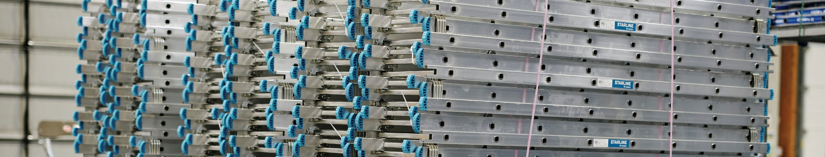
UNE EXIGENCE DE QUALITÉ DES PRODUITS
Conformité et réglementation : tous nos produits respectent strictement les normes en vigueur, garantissant une utilisation fiable et sécurisée.
Laboratoire de tests intégré : notre entreprise dispose d’un laboratoire homologué et reconnu, nous permettant de tester, valider et améliorer constamment nos produits.
Engagement actif : nous participons activement au comité de certification NF, témoignant de notre implication dans l’élaboration et le respect des standards de qualité.

Slide 36
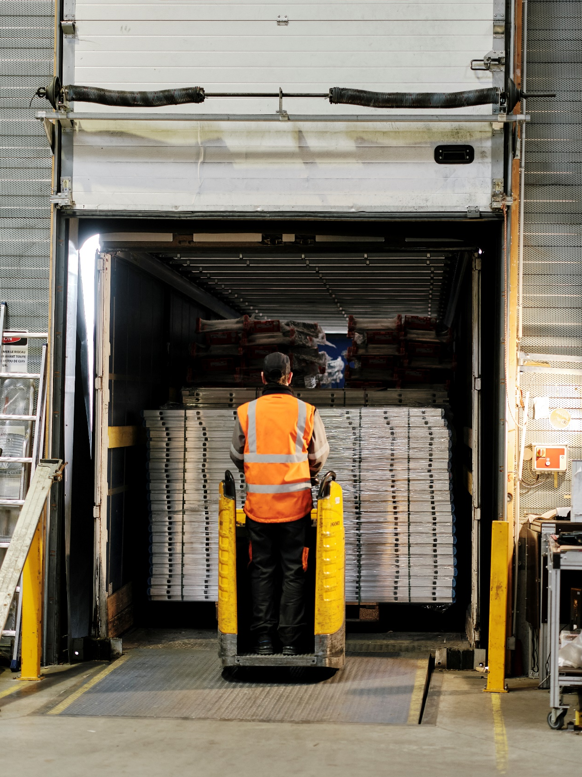
NOTRE SOLUTION LOGISTIQUE
Une offre complète et modulable :
Direct Magasin
Livraison directe en point de vente
Entrepôt
Stockage centralisé
Crossdocking
Optimisation des flux sans rupture de charge
Maritime
Expéditions à l'international
De la messagerie au camion complet,
nous adaptons notre solution à vos besoins logistiques.

Slide 37
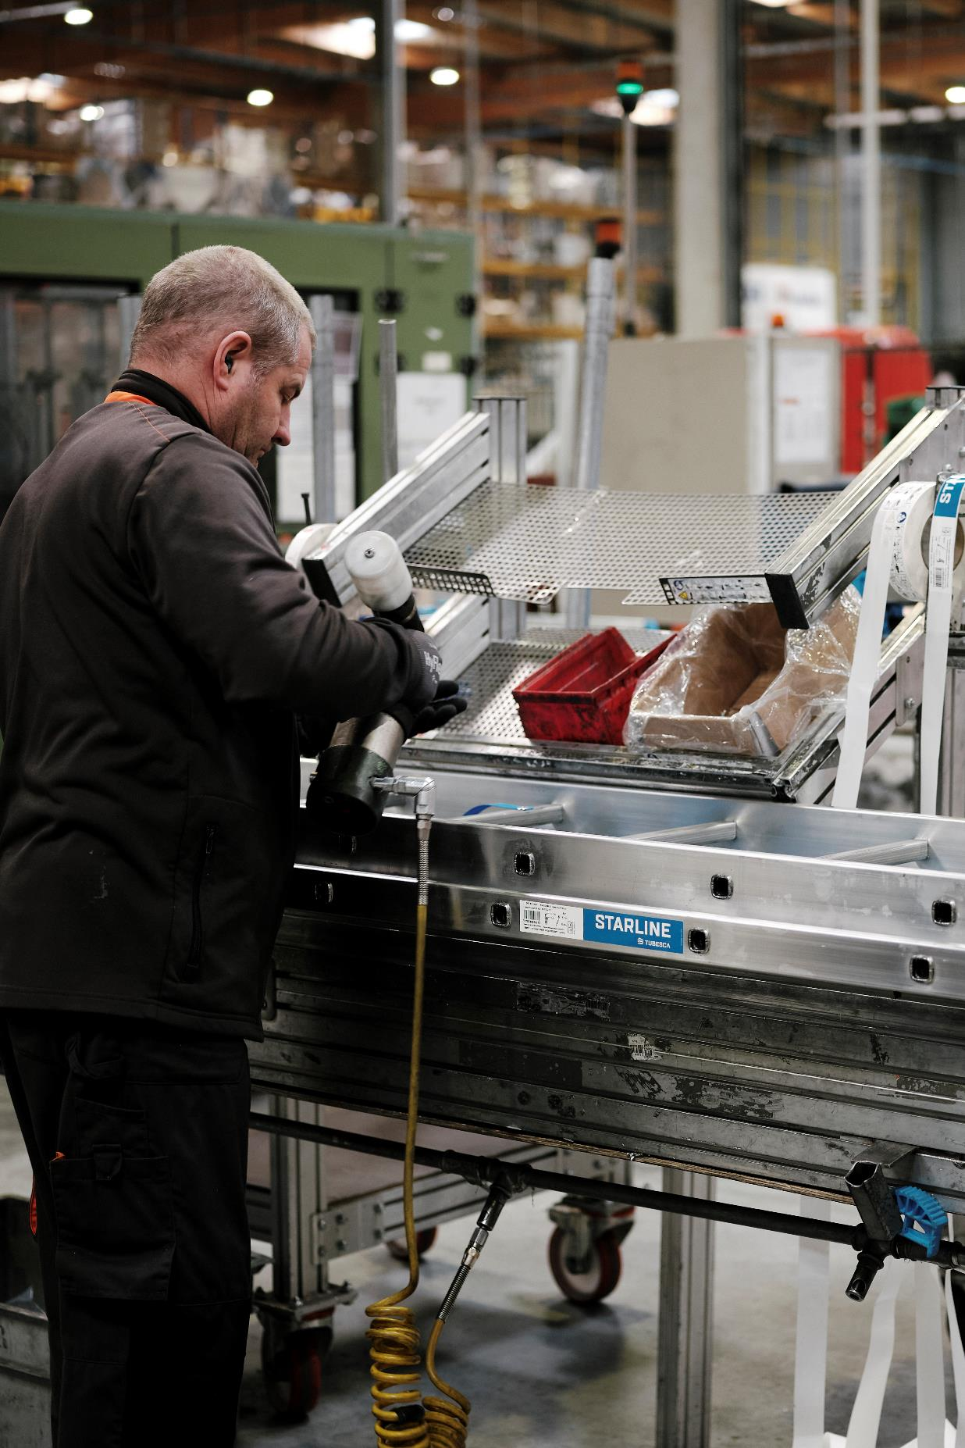

UN ATTACHEMENT À
LA FABRICATION FRANÇAISE
Les produits ARTUB : un savoir-faire 100 % français,
gage de qualité et d'excellence.
Une maîtrise intégrale de la chaîne de fabrication :
Conception et innovation : Nos services marketing et bureaux d'études travaillent ensemble pour développer des solutions répondant aux besoins de nos clients.
Production locale : Une fabrication de A à Z dans nos usines françaises.
Contrôle qualité rigoureux : Grâce à notre laboratoire de tests intégré, chaque produit est contrôlé pour garantir la conformité et la sécurité.

Slide 38
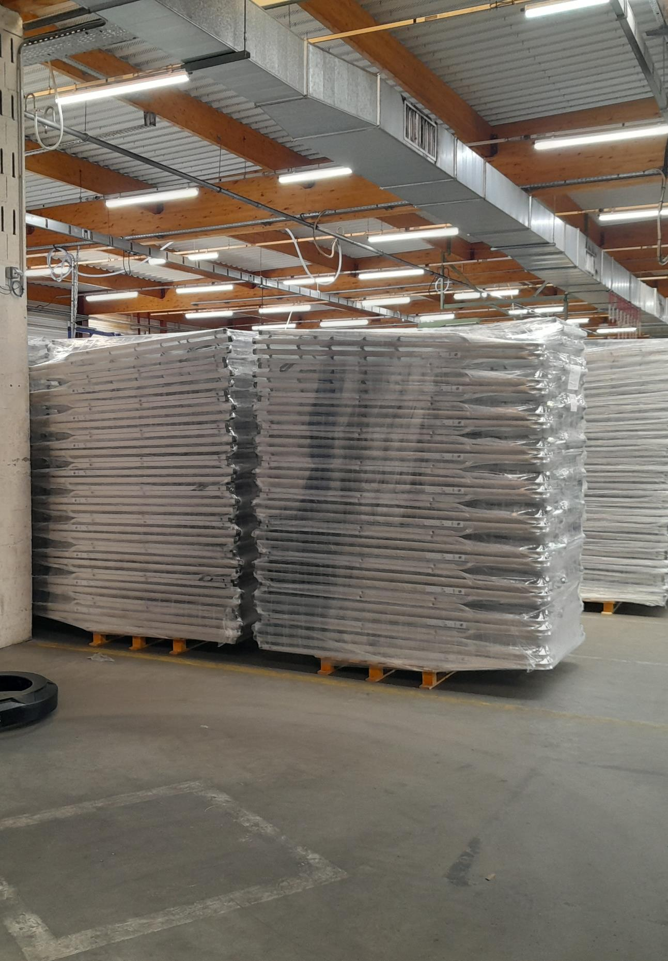
UNE PRÉSENCE INTERNATIONALE
Nous commercialisons nos solutions d’accès en hauteur dans plus de 20 pays à travers le monde.
Cette présence mondiale témoigne de la qualité et de la fiabilité de nos solutions, qui répondent aux besoins de clients dans divers secteurs et régions.
Les ventes à l'international représentent 1/3 de notre chiffre d'affaires, un indicateur fort de notre compétitivité à l’échelle mondiale et de la confiance que nos partenaires placent dans nos produits.

Slide 39

NOTRE CATALOGUE EN LIGNE
DÉCOUVRIR

Slide 40
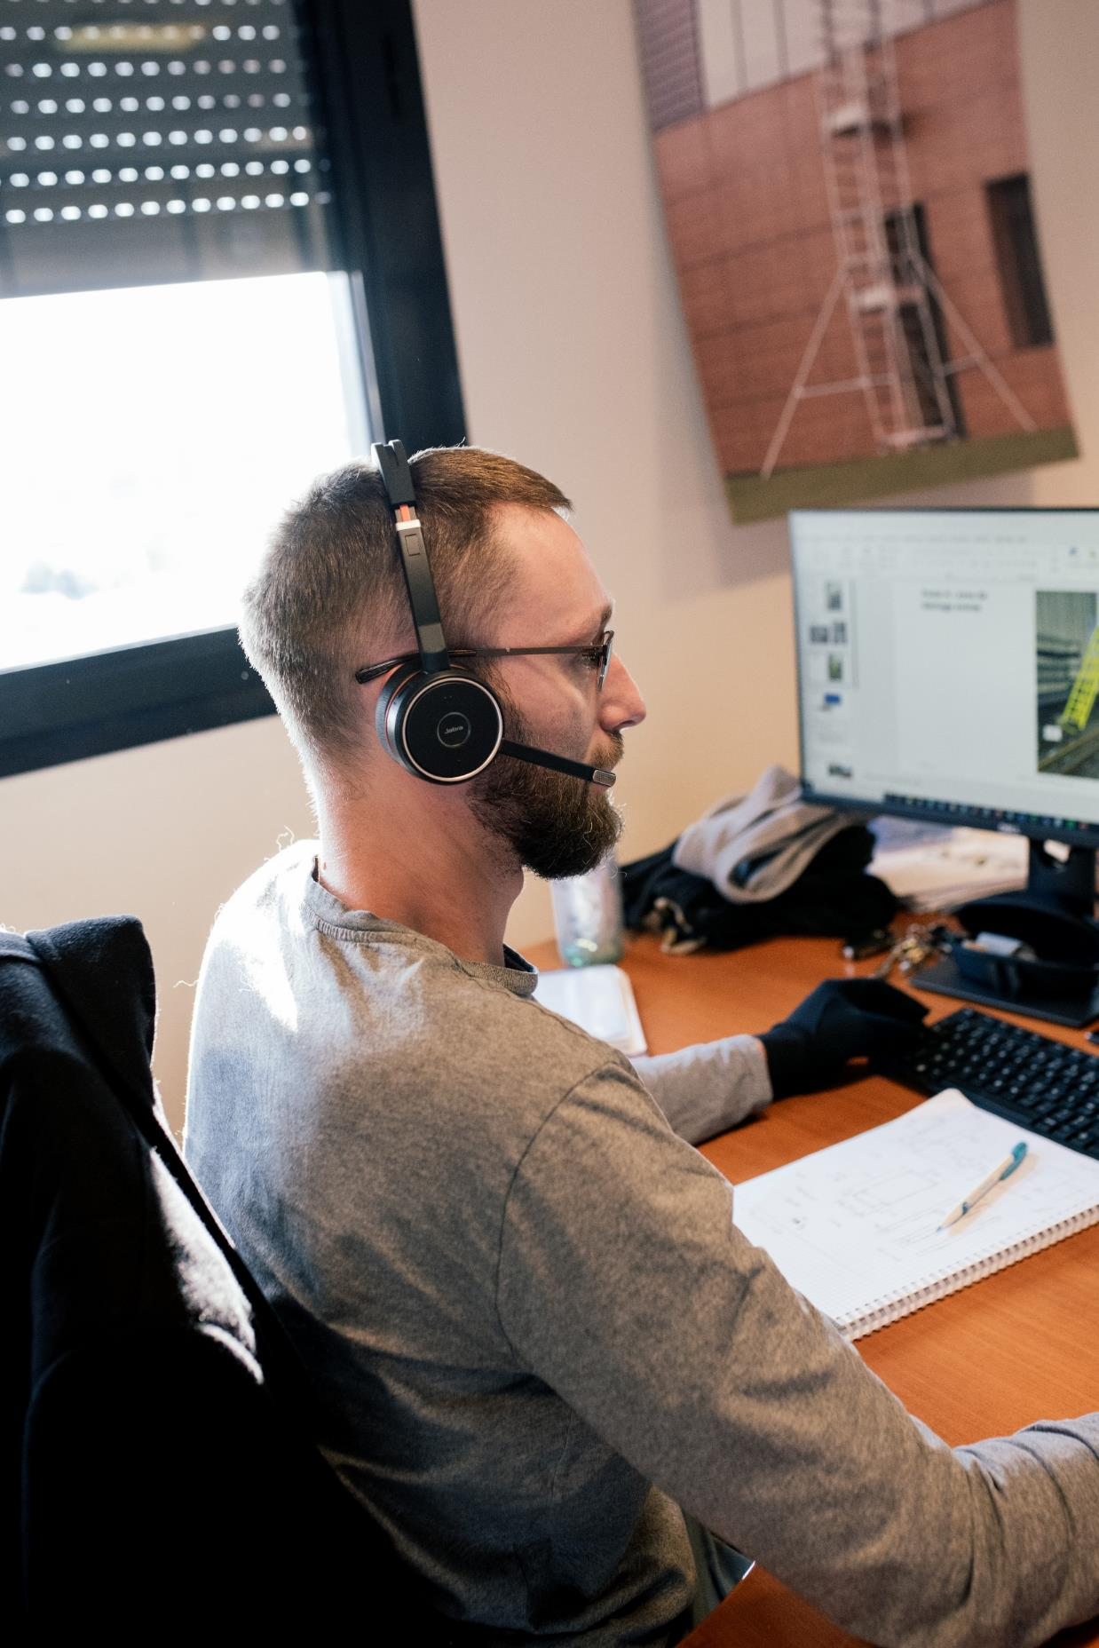
CONTACTEZ-NOUS
^{Téléphone :}
⁰⁴ ⁷⁴ ⁹⁰ ⁷⁰ ⁴⁵
^{Email :}
^{contact@artub.fr}

